Slide 1

导入
四书五经之一的《诗经》在我国文学史上有着崇高的地位，今天我们学习其中的两首《式微》《子衿》。

Slide 2
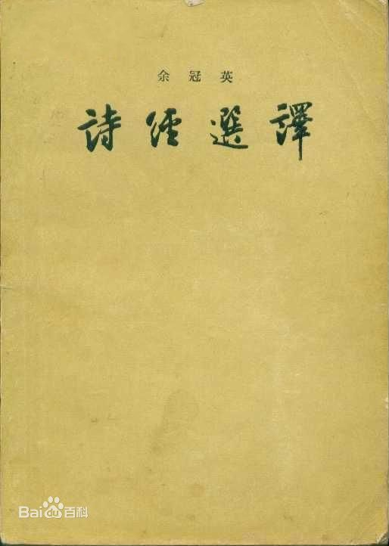
《诗经》知识知多少？
1. 《诗经》是中国最早的一部诗歌总集，先秦时期称《诗》，又称《诗三百》或《三百篇》。
它收集了自西周初年至春秋中叶大约五百多年的三百零五篇诗歌。

Slide 3
《诗经》知识知多少？
2. 《诗经》音乐上分为风、雅、颂三部分。其中“风”是地方民歌，有十五国风，共一百六十首；“雅”主要是朝廷乐歌，分大雅和小雅，共一百零五篇；“颂”主要是宗庙乐歌，有四十首

Slide 4
《诗经》知识知多少？
3.所谓《诗经》中的“六艺”，即是指“风”、“雅”“颂”三种诗歌形式与“赋”、“比”“兴”三种表现手法。

Slide 5


式微

Slide 6
朗
式微，式微！胡/不归？
微/君之故，胡为乎/中露！
式微，式微！胡/不归？
微/君之躬，胡为乎/泥中！
读
节
奏

Slide 7

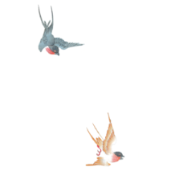
字词
式：语气助词。
微：昏暗
胡：为什么
微；（如果）不是
中露：即露中，在露水中。
躬：身体。
微君之躬：（如果）不是为了养活你们
释义

Slide 8

背
饥者歌其食，劳者歌其事。
景

Slide 9
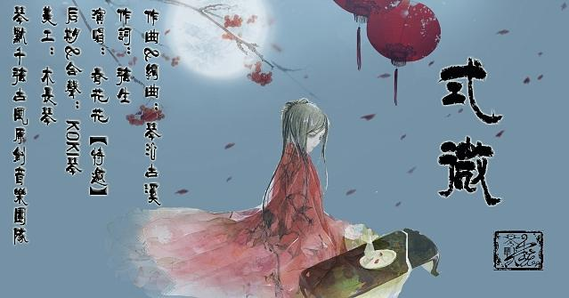
主旨内容：
这是一首劳役者的悲歌，以咏叹的方式、质问的语气，直抒胸臆，堪称“饥者歌其食，芳者歌其事”的经典之作。

Slide 10
重点赏析
1.重章换字，押韵和谐。
2.语言凝练，四言为主，兼有三言、无言，节奏感强。

Slide 11
拓展阅读
硕鼠硕鼠，无食我黍！三岁贯女，莫我肯顾。逝将去女，适彼乐土。乐土乐土，爰得我所。
硕鼠硕鼠，无食我麦！三岁贯女，莫我肯德。逝将去女，适彼乐国。乐国乐国，爰得我直。
硕鼠硕鼠，无食我苗！三岁贯女，莫我肯劳。逝将去女，适彼乐郊。乐郊乐郊，谁之永号？
注释：①三岁：泛指多年。②贯：事，侍奉。③女：同“汝”，你。④顾：顾怜。 ⑤莫我肯顾：莫肯顾我。⑥逝：用作“誓”。⑦去：离开。⑧爰：于是 ⑨ 德：感激。⑩劳：慰劳。⑾号：感激

Slide 12
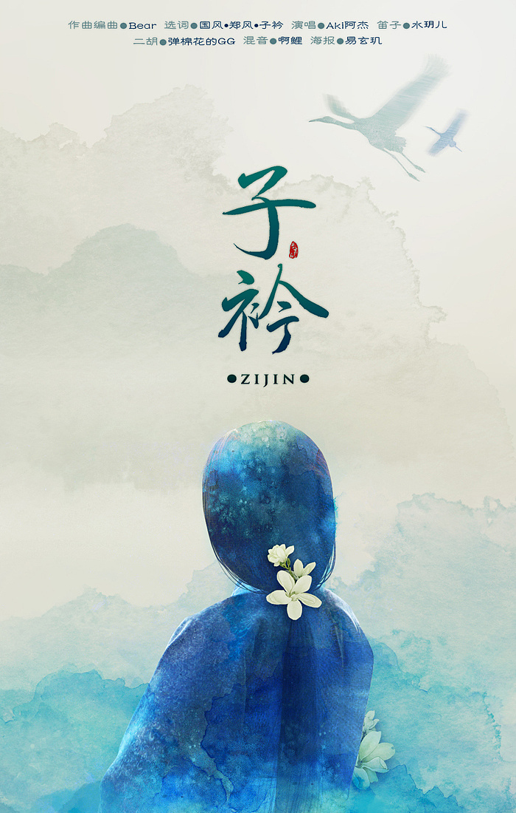
诗
经
．
郑
风
﹒
子
衿

Slide 13
朗
青青/子衿，悠悠/我心。
纵我/不往，子/宁不嗣音？
青青/子佩，悠悠/我思。
纵我/不往，子/宁不来？
挑兮/达兮，在/城阙兮。
一日/不见，如/三月兮。
读
节
奏

Slide 14
读音
衿【jīn】：衣领。
宁【nìng】：难道。
嗣【sì】：继续。
挑【tāo】达【tà】：往来相见的样子。
城阙【què】：城门两边的高台。
释义

Slide 15
两人一组，古今对译

Slide 16
青青子衿，悠悠我心。
纵我不往，子宁不嗣音？
青青的是你的衣领，悠悠的是我的心境。
纵然我不曾去会你，难道你就此断音信？

Slide 17
●青青子佩，悠悠我思。
纵我不往，子宁不来？
是青青的你的佩带，悠悠的是我的情怀。
纵然我不曾去会你，难道你不能主动来？

Slide 18
●挑兮达兮，在城阙兮。
一日不见，如三月兮。
来来往往张眼望啊，在这高高城楼上啊。
一天不见你的面呵，好像已有三月长啊！

Slide 19

合作探究，赏析诗歌
1、这首诗采用了怎样的叙述手法？从语言结构上看，具有哪些特点？

Slide 20
合作探究，赏析诗歌
1、这首诗采用了怎样的叙述手法？从语言结构上看，具有怎样的特点？
①全诗采用倒叙手法；
②从语言结构上看，诗歌的前两章具有重章复沓的特点。

Slide 21
体会诗歌语言的含蓄美
某一日，某理科男正埋头游戏，收到文科女友的短信，上面写着：
（ ）
男生研究许久，不解，顺手回：说人话。
片刻，女生短信至：
（ ）

Slide 22
体会诗歌语言的含蓄美
某一日，某理科男正埋头游戏，收到文科女友的短信，上面写着：
（ 纵我不往？子宁不嗣音？纵我不往，子宁不来？ ）
男生研究许久，不解，顺手回：说人话。
片刻，女生短信至：
（ 老娘我不去找你，你就不知道来找老娘）

Slide 23
对比阅读，赏析诗歌
青青子衿，悠悠我心。
纵我不往，子宁不嗣音？
青青其衣，悠悠我心。
如我不往，子应嗣音。
青青其衣，悠悠我心。
如我不往，子应嗣音！

Slide 24
内容归纳
这首诗写一个女子在城楼上等候她的恋人，可望穿秋水，却不见人影，浓浓的爱意不由转化嗔怪与埋怨。

Slide 25
拓展阅读——《静女》
姝（shū）：美好。
俟（sì）：等待
爱：隐蔽，躲藏。
娈（luán）：面目姣好。
炜（wěi）：盛明貌。
说（yuè）怿：喜悦。
牧：野外。
归：借作“馈”，赠。
洵美且异：确实美得特别。
静女其姝，俟我于城隅。爱而不见，搔首踟蹰。
静女其娈，贻我彤管。彤管有炜，说怿女美。
自牧归荑，洵美且异。匪女之为美，美人之贻。

Slide 26
不同
1.角度不同。《子衿》以女子口吻写，《静女》以男子口吻写
2.情节不同。《子衿》写少女在城楼盼望情人，《静女》写青年男女的一次约会
3.基调不同。《子衿》后者缠绵悱恻，哀婉动人，《静女》欢乐幽默，充满情趣，
4.写法不同。《子衿》主要通过内心独白刻画人物，《静女》通过细节刻画人物

Slide 27
相同
对爱情的追求都大胆率真，绝不忸怩作态，表现出劳动人民淳朴的本色。
风格朴实、清新。采用重章叠唱的形式，在一唱三叹中主人公的深情得以尽情地抒发。

